Slide 1
TRƯỜNG TIỂU HỌC HỨA TẠO
CHÀO ĐÓN QUÝ THẦY CÔ GIÁO ĐẾN DỰ GIỜ LỚP 1C
MÔN: TIẾNG VIỆT 1

Slide 2
KHỞI ĐỘNG
Trò chơi: Hái táo

Slide 3
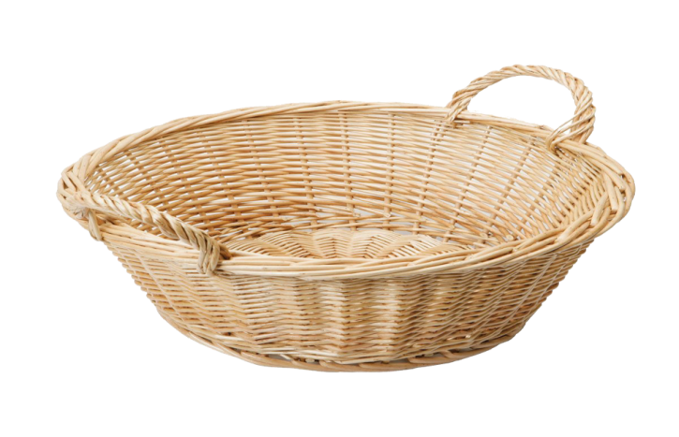
Luật chơi:
1
4
3
5
6
2
Em hãy hái táo bằng cách chọn quả táo rồi đọc đúng các từ ngữ sau

Slide 4
4
1
3
6
5
2
ngược dòng
cái lược
mượt mà
lướt ván
dược sĩ
thước kẻ

Slide 5
Bài 71
ươc
ươt

Slide 6
Tiết 2:

Slide 9
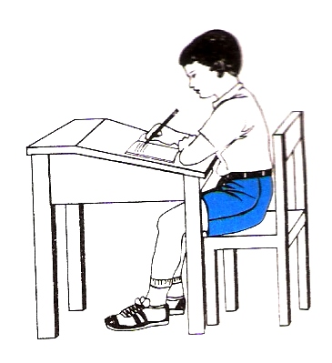

Slide 10
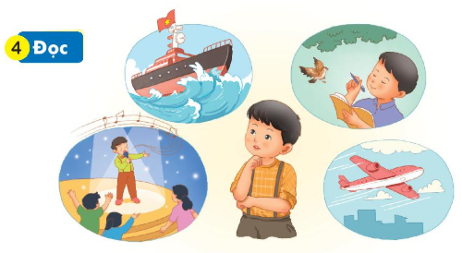
4
ĐỌC
Lúc học hát, Nam ước làm ca sĩ. Lúc nghe mẹ đọc thơ, Nam lại ước trở thành nhà thơ. Khi ra biển, Nam ước là người lái tàu, vượt qua những con sóng lớn. Nhìn lên bầu trời, Nam lại ước làm phi công. Nam tự hỏi: “Bao giờ mình mới lớn nhỉ?”.
ước
ước
ước
ươt
ước

Slide 11
ước
vượt
Notes:
Luyện luôn từ khó đọc nhé!

Slide 12
Nam mơ ước làm ca sĩ, nhà thơ, lái tàu, phi công.
- Nam mơ ước làm những nghề gì?
- Em có thích làm những nghề như Nam mơ ước không?

Slide 13
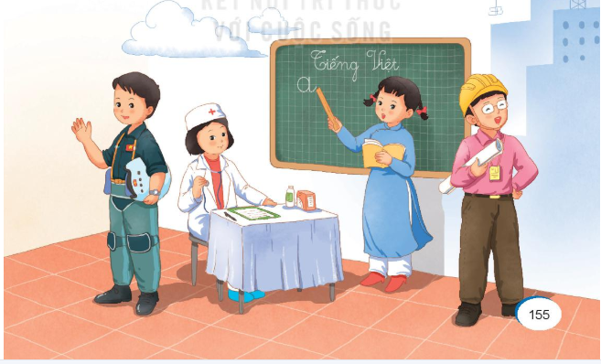
5
Nãi
Ước mơ của em

Slide 14
VẬN DỤNG

Slide 15
Chào tạm biệt quý thầy cô và các em!

